Slide 1
Sanierung der Würmstraße in Hildrizhausen
Informationsveranstaltung am 21.11.2019
Vorstellung und Beschreibung der geplanten Maßnahmen
2020

Slide 2
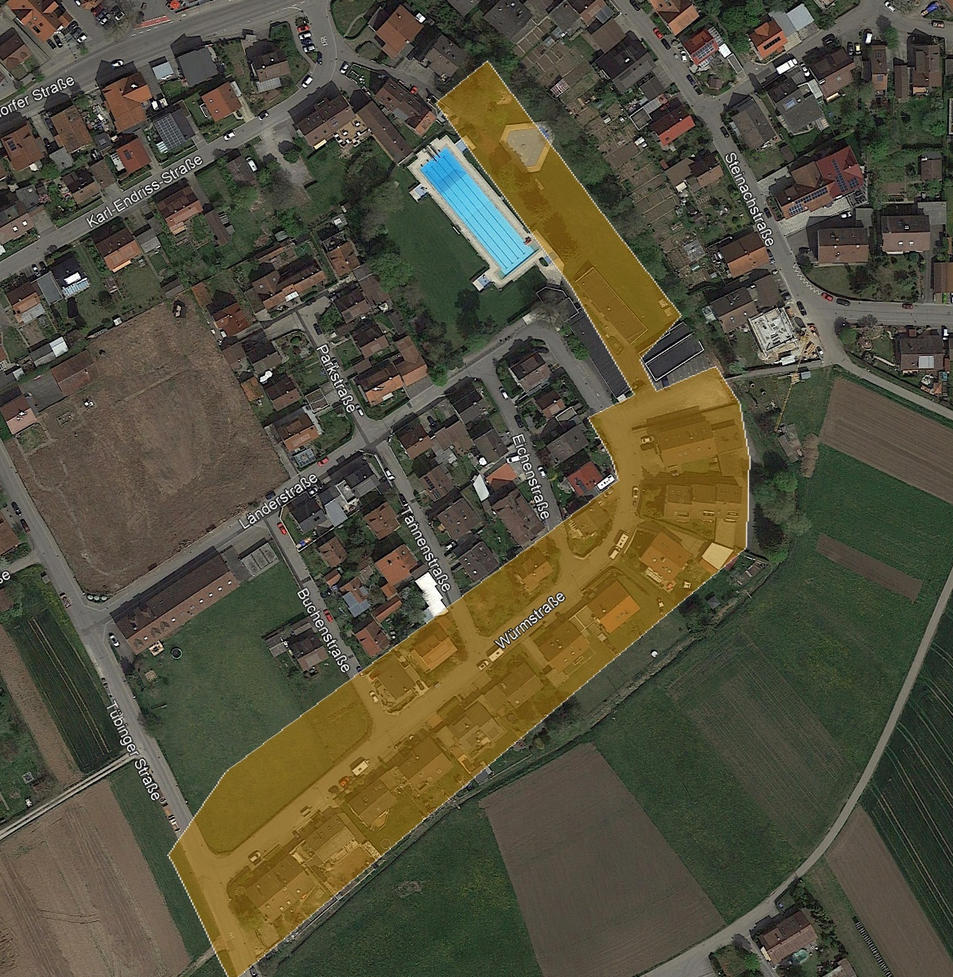
Betroffenes Gebiet

Slide 3
Vorgesehene Maßnahmen:
Kanalisation: Erneuerung des Mischwasserkanals aufgrund von Schäden Verbesserung der hydraulischen Situation
Erneuerung der Hausanschlussleitungen bis zur
Grundstücksgrenze
Wasserleitung: Erneuerung der Wasserhauptleitung
Erneuerung der Hausanschlussleitungen bis zur
Grundstücksgrenze

Slide 4
Vorgesehene Maßnahmen:
Straßenbau: Erneuerung des gesamten Fahrbahn- und Gehwegaufbaus
Angleichung der Anschlussbereiche der Hofzufahrten (falls
erforderlich)
Straßenbeleuchtung: Erneuerung der Straßenbeleuchtung (LED)

Slide 5
Vorgesehene Maßnahmen (beauftragt durch Netze BW):
Gasversorgung: Verlegung einer Erdgas-Leitung
Angebot zur Neuerstellung von Gashausanschlüssen
Stromversorgung: Verlegung eines Niederspannungsnetzes im Gehwegbereich
Anbindung aller Gebäude an die Erdverkabelung
nach Abschluss aller Umbauarbeiten in den Gebäuden:
Rückbau der Freileitung und Dachständer

Slide 6
Vorgesehene Maßnahmen (Sonstige):
Breitbandverrohrung: Evtl. Vorbereitung eines Leerrohrnetzes für eine
Anbindung an ein Glasfasernetz
(Gespräche mit Telekom laufen)

Slide 7
Empfohlene Maßnahmen (Privat), diese Maßnahmen sind privatrechtlich zwischen Baufirma und Anwohner zu vereinbaren:
Kanalisation: Erneuerung des Kanalhausanschlusses auf dem Privatgrundstück bei Schädigung oder bekannten Problemen
Einbau eines Hauskontrollschachtes
Einbau einer Rückstauklappe
Wasserleitung: Erneuerung des Wasserhausanschlusses auf dem Privatgrundstück bei Schädigung oder bekannten Problemen bzw. bei Guss- /Stahl- oder PE-hart –Material
Hofflächen: Einbau einer Hofentwässerung
Erneuerung der Hofflächen

Slide 8
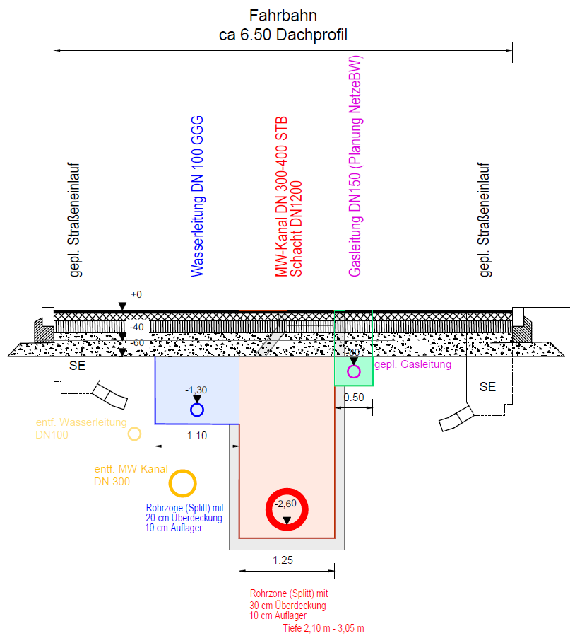
Ausbauquerschnitt:

Slide 9
Vorgesehener Bauablauf:
Kanalisation Tiefbau in Abschnitten von ca. 50 – 80 m
Wasserleitung, Gasleitung: Zufahrt zu den Grundstücken nicht bzw. eingeschränkt möglich
Wiederherstellung prov. Schotterfahrbahn
Dauer ca. 3 Wochen je Abschnitt
Kabelarbeiten: Tiefbau in Abschnitten von ca. 150 – 200 m
Zufahrt zu den Grundstücken nicht bzw. eingeschränkt möglich
Dauer ca. 3 Wochen je Abschitt
Straßenbauarbeiten: Bordsteine, Fahrbahn, Gehweg, Pflasterflächen
in Abschnitten von ca. 150 – 200 m
Zufahrt zu den Grundstücken nicht bzw.
eingeschränkt möglich
Dauer ca. 4 Wochen je Abschnitt

Slide 10
Sonstiges:
Müllabfuhr: Bei rechtzeitiger Bereitstellung werden die
Mülleimer durch die Baufirma außerhalb des Baufeldes transportiert. Der Rücktransport sollte in Eigenleistung erfolgen (Zuordnung ?)
Notdienste / Feuerwehr: Die Notdienste und Feuerwehr werden im Rahmen der verkehrsrechtlichen Anordnung über
die Maßnahme informiert. Ggfls. finden Vorort-
Termine statt.
Wassernotversorgung: Für die Dauer der Baumaßnahme wird eine Wassernotversorgung aufgebaut. Der Wasserbezug ist in dieser Zeit kostenfrei
Beweissicherung: Die Gemeinde beauftragt eine Beweissicherung der angrenzenden Gebäude. Sie werden vorab
informiert.

Slide 11
Hecken / Sträucher: Für den Asphalteinbau auf dem Gehweg ist es
erforderlich, dass Hecken und Sträucher auf voller
Höhe bis hinter die Grenze zurückgeschnitten
werden. Ansonsten kann es zu Schädigungen der
Pflanzen und mangelhaftem Asphalteinbau kommen.
Anmerkung:
Scheuen Sie sich nicht, den Bauleiter oder den Vorarbeiter vor Ort anzusprechen, falls Fragen auftauchen oder in Ihrem Fall besondere Gegebenheiten zu beachten sind.
Die Maßnahme dient der Versorgungssicherheit Ihres Gebäudes und Ihrer Familie für die nächsten Jahrzehnte. Wir werden uns bemühen, die Beeinträchtigungen so gering als möglich zu halten und hoffen auf Ihr Verständnis.

